Slide 1

PROYECTO DE COMPRA Y VENTA
"SneakerHub"
ASIGNATURA: Desarrollo de Software • SECCIÓN: 001D
INTEGRANTES: Carolina Andrade | Benjamin Tapia | Amaro Osses

Slide 2
CONTEXTO DEL CASO
El cliente de este proyecto es un emprendedor local que se dedica a la compra y venta de zapatillas a través de Instagram y WhatsApp. Actualmente su negocio necesita actualizarse para la gestión de stock y la coordinacion de ventas, ya que actualmente se realizan de forma completamente manual, lo cual mantiene un poco estancando el crecimiento de su proyecto.
Para agilizar su proyecto y permitir la expansión del negocio, desarrollaremos una aplicacion a medida. Esta solución permitirá a nuestro cliente mantenerse actualizado en cuanto a su stock, entregas y pagos ya realizados dentro de la aplicación. La idea es que pueda automatizar y agilizar todo ese proceso para que las ventas puedan ser más rápidas y expandirse a más gente sin necesidad de hacer todo manual.

Slide 3
NECESIDADES DEL CLIENTE
El cliente requiere una plataforma moderna y escalable que resuelva:
Digitalización de catálogo completo.
Registro y perfiles de usuario avanzados.
Gestión dinámica del carrito de compras.
Arquitectura lista para alto tráfico.

Slide 4
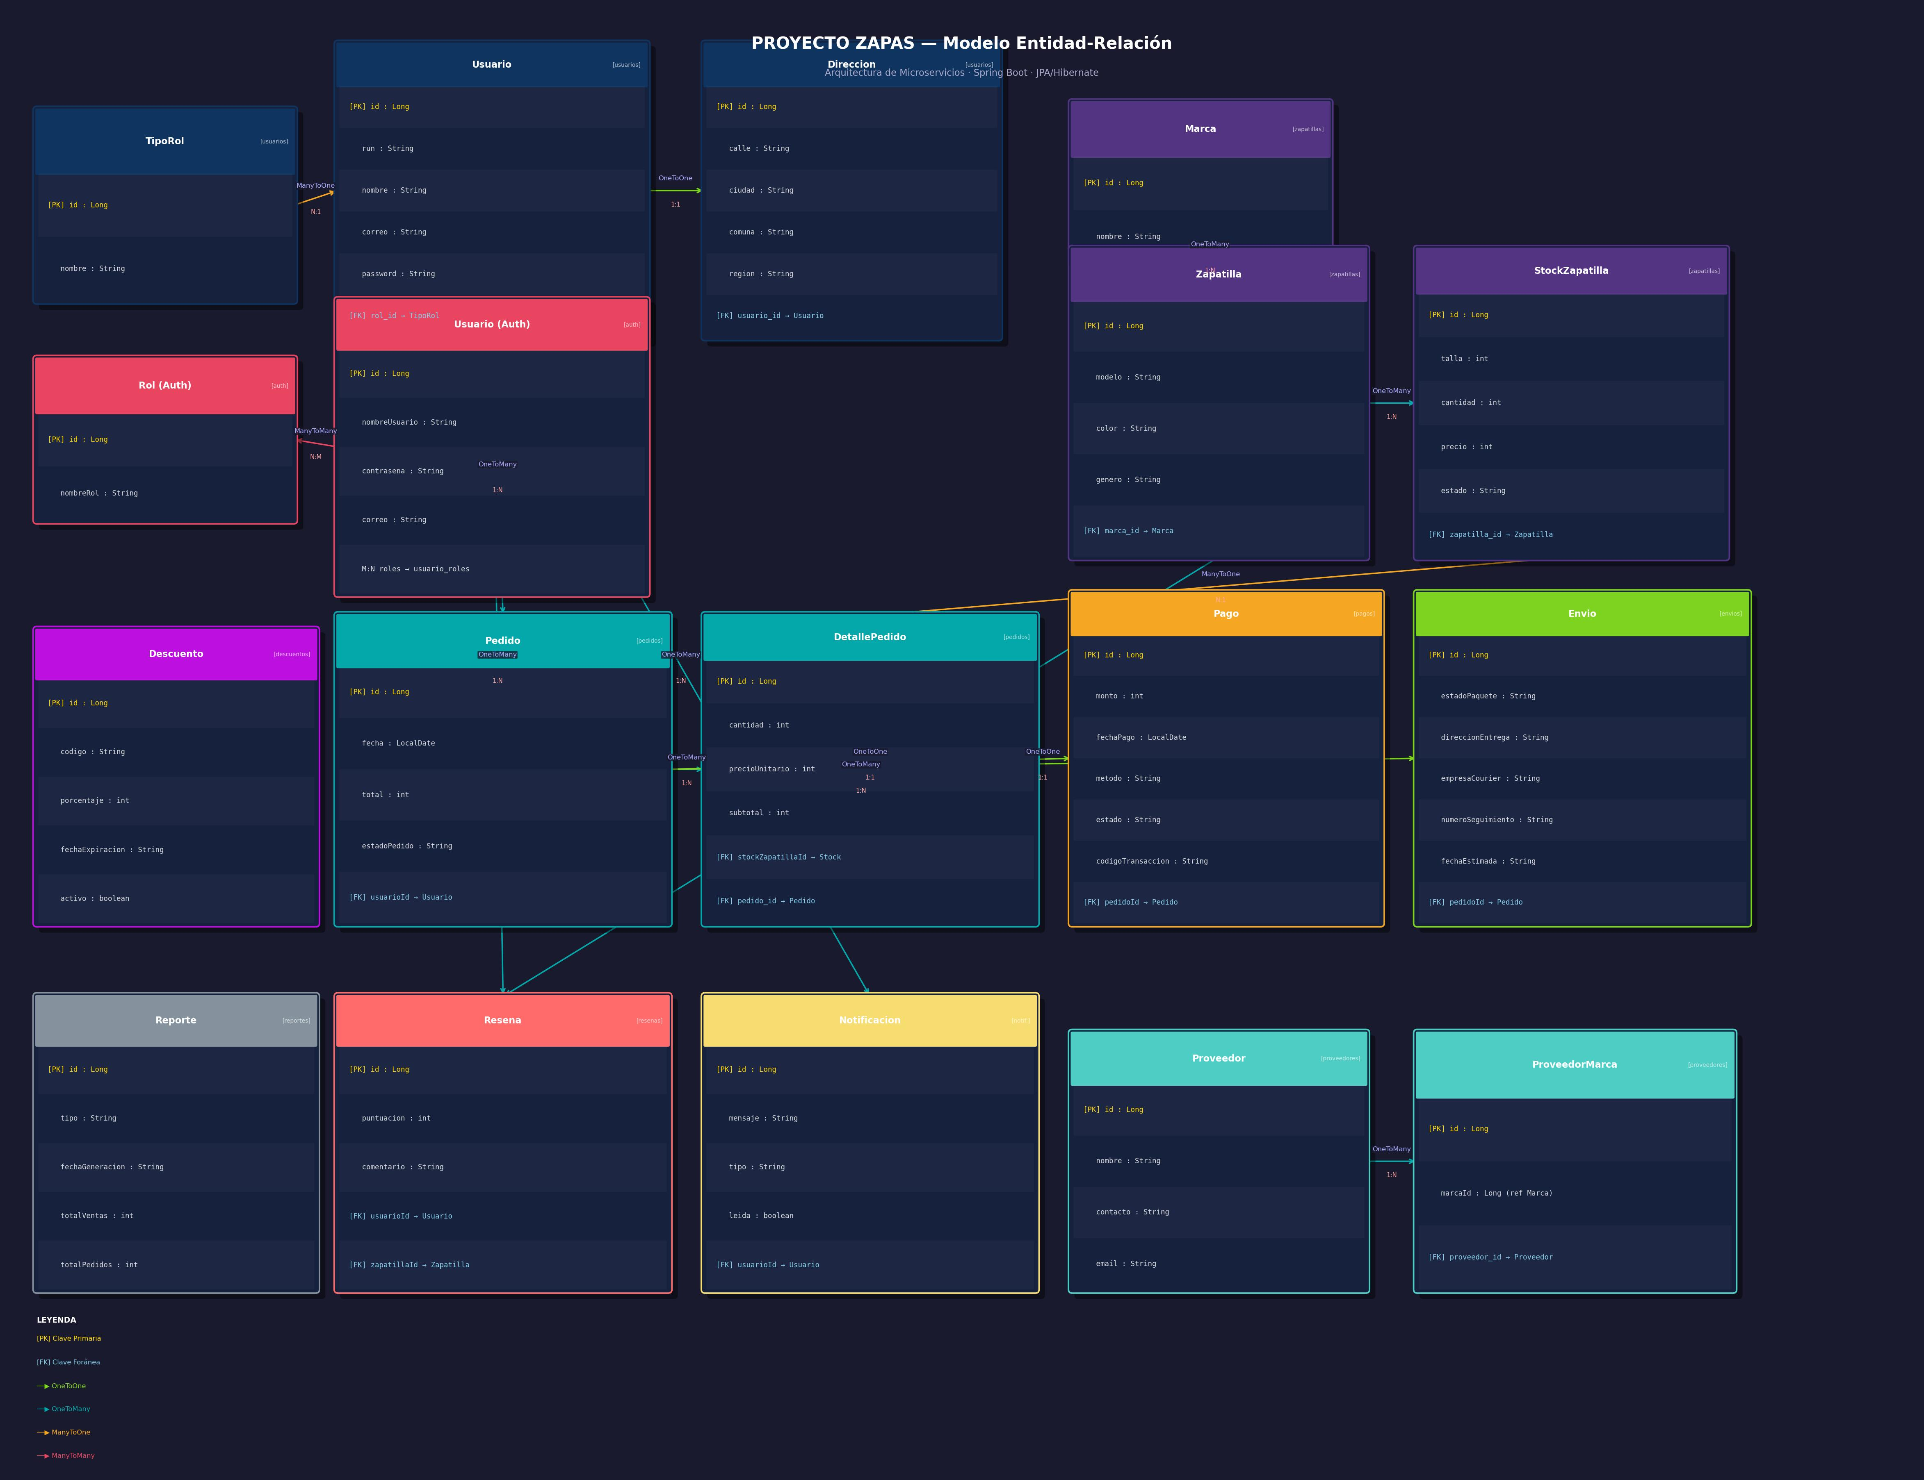
MODELO RELACIONAL

Slide 5
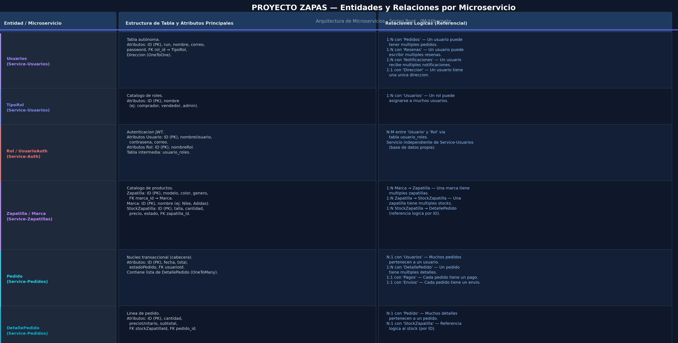
ENTIDADES Y RELACIONES

Slide 6

ENTIDADES Y RELACIONES

Slide 7
ARQUITECTURA DE MICROSERVICIOS
Nuestra arquitectura cuenta con un backend desacoplado, lo que significa que el sistema se divide en microservicios independientes especializados en procesos reales del negocio. Esto aísla los fallos de forma modular, permite escalar cada componente por separado.
¿Por qué Desacoplado? Porque cada microservicio tiene su propia lógica y base de datos. Esto garantiza independencia tecnológica, desarrollo en paralelo y alta tolerancia a fallos.
¿Por qué Orientado al Dominio? Porque las fronteras del software corresponden exactamente a las áreas del negocio de calzado, asegurando que el sistema sea evolutivo, escalable y fácil de comprender por cualquier desarrollador.

Slide 8
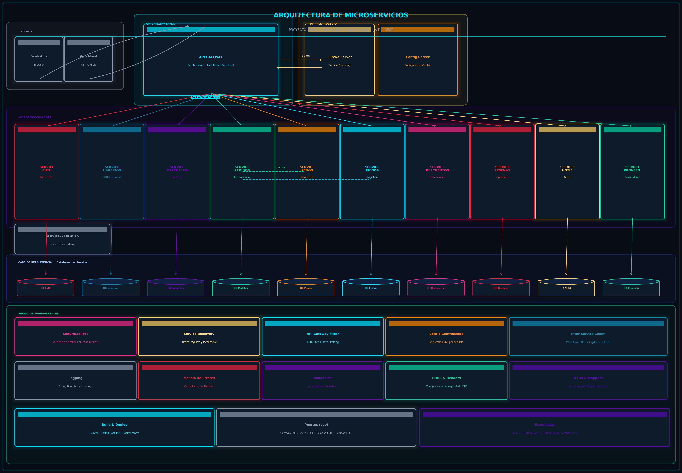
ARQUITECTURA DE MICROSERVICIOS
(Modelo realizado con ia en base a el proyecto creado por el grupo de trabajo)o

Slide 9
LOS 10 MICROSERVICIOS CORE
API Gateway: Punto de entrada único del sistema. Se encarga del enrutamiento centralizado de las peticiones externas hacia los microservicios correspondientes y de la seguridad de las rutas.
Service-Usuarios: Gestiona el ciclo de vida de los usuarios (Usuario), sus credenciales de acceso y roles (TipoRol). Además, maneja la localización mediante una relación uno a uno con la entidad Direccion.
Service-Zapatillas: Administra el catálogo de productos (Zapatilla), controlando atributos clave como el precio, estado y stock disponible. Se vincula con la entidad Marca para categorizar el calzado.
Service-Pedidos: El núcleo transaccional del sistema. Registra la cabecera del pedido (Pedido) y contiene una lista incrustada (List<DetallePedido>) para almacenar de forma acoplada la cantidad, subtotal y el identificador de cada zapatilla.
Service-Pagos: Se encarga de procesar las transacciones financieras (Pago). Registra el monto, la fecha, el método utilizado (ej. Webpay, transferencia) y el estado del pago (aprobado/rechazado), vinculándose directamente a un pedidoId.
Service-Envios: Gestiona la logística de distribución de los productos (Envio). Almacena la dirección de entrega, la empresa de courier asignada (ej. Starken, Chilexpress) y realiza el seguimiento del estado del paquete.

Slide 10
LOS 10 MICROSERVICIOS CORE
Service-Auth: Gestiona la autenticación y emisión de tokens JWT del sistema. Mantiene su propia base de datos de credenciales (Usuario) con contraseña encriptada, vinculada a una tabla de roles mediante una relación muchos a muchos (usuario_roles). Es el guardián de acceso del API Gateway.
Service-Descuentos: Administra los códigos promocionales del sistema (Descuento). Almacena el código, el porcentaje de rebaja, la fecha de expiración y si el código está activo. No tiene FK directas; su aplicación es lógica al momento de calcular el total de un Pedido.
Service-Descuentos: Administra los códigos promocionales del sistema (Descuento). Almacena el código, el porcentaje de rebaja, la fecha de expiración y si el código se encuentra activo. No posee FK directas; su aplicación es lógica al momento de calcular el total de un Pedido.
Service-Resenas: Gestiona las opiniones de los compradores (Resena). Registra la puntuación (1 a 5 estrellas) y el comentario del usuario, vinculándose lógicamente tanto con el usuarioId que la escribe como con el zapatillaId sobre la que opina.
Service-Notificaciones: Se encarga de los avisos internos del sistema (Notificacion). Almacena el mensaje, el tipo de evento que la originó (pedido, envio, pago) y si el usuario ya la leyó. Se genera automáticamente ante cambios de estado en otros microservicios, referenciando al usuarioId destinatario.
Service-Proveedores: Administra el catálogo de proveedores del negocio (Proveedor). Gestiona el contacto y correo de cada proveedor, y mediante la entidad ProveedorMarca registra qué marcas suministra cada uno, referenciando lógicamente el marcaId de Service-Zapatillas.
Service-Reportes: Genera informes de negocio consolidados (Reporte). Almacena el tipo de reporte (ventas_mensuales, ventas_general), la fecha de generación, el total de ventas y el total de pedidos procesados. No posee FK directas; agrega datos consultando a Service-Pedidos y Service-Pagos mediante llamadas entre servicios.

Slide 11
DIAGRAMA DE FLUJO
Utilizamos un API Gateway como punto único de entrada para orquestar las peticiones entre el cliente y los servicios.
Cada microservicio posee su propia base de datos (Database per service) asegurando la independencia total.

Slide 12
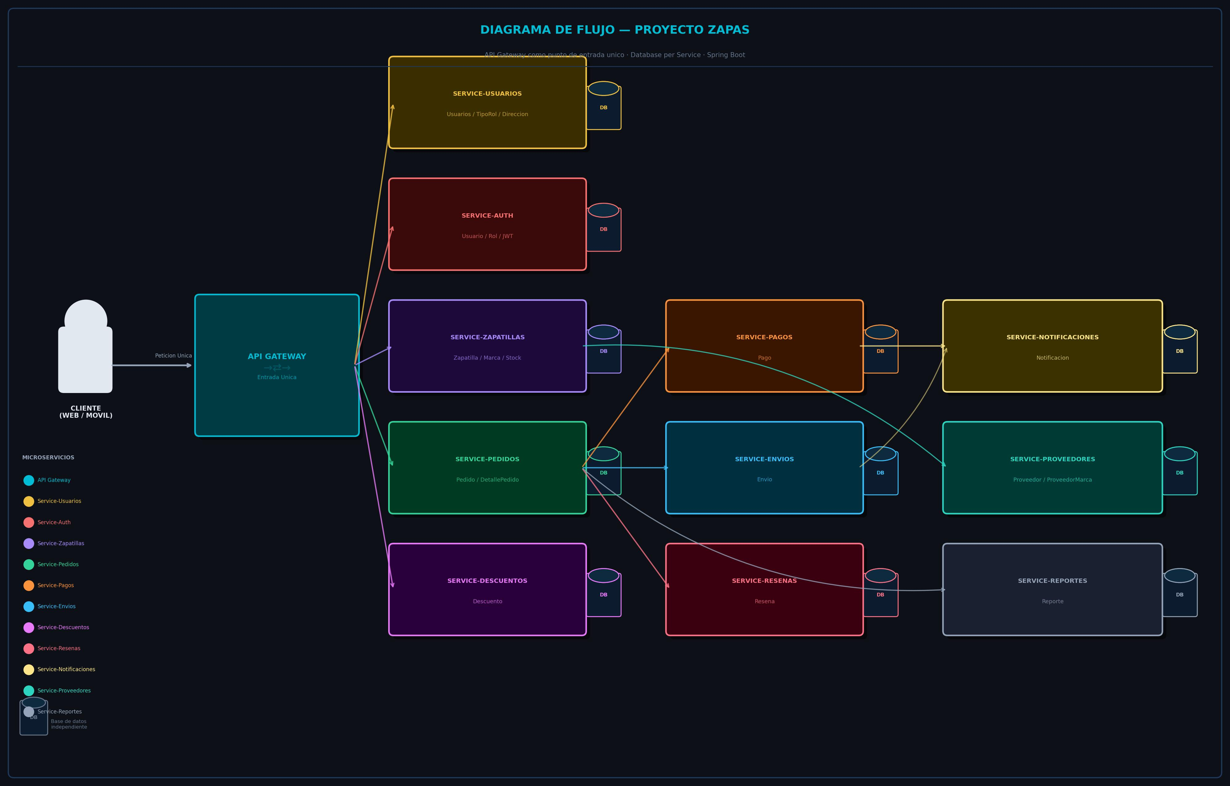
DIAGRAMA DE FLUJO

Slide 13
FRAMEWORK & HERRAMIENTAS
Desarrollo Backend: Visual Studio Code
Framework Principal: Spring Boot.
Gestor de Dependencias: Maven (para configurar el ciclo de vida y los archivos POM).
Base de Datos: MySQL (para el modelamiento relacional y almacenamiento de datos).
Pruebas de API: Postman (para ejecutar y validar el consumo de los servicios).
Control de Versiones: GitHub (repositorio privado para el trabajo colaborativo).
Presentación de Proyecto: PowerPoint.

Slide 14
CONCLUSIÓN
Como equipo, concluimos que la implementación de una arquitectura basada en microservicios para la tienda de zapatillas SNEAKERHUB representa una solución escalable y altamente efectiva para las necesidades del cliente. Al dividir el sistema en servicios completamente independientes (usuarios, zapatillas, pedidos, pagos, envíos, entre otros), estamos aplicando buenas prácticas de diseño y arquitectura de software. Esto garantiza que cada componente del backend sea autónomo y mantenible de forma individual, permitiendo una escalabilidad fluida para el crecimiento del negocio, también, la integración del API Gateway como punto de entrada único, hace mas eficiente el control de acceso. Los servicios complementarios como notificaciones, descuentos, reseñas y reportes mejoran la experiencia del usuario final y entregan al cliente una plataforma completa y lista para unas futuras fases del proyecto.
- EQUIPO SNEAKERHUB -

Slide 15
MUCHAS GRACIAS.
Presentación del Proyecto SneakerHub

